Slide 1
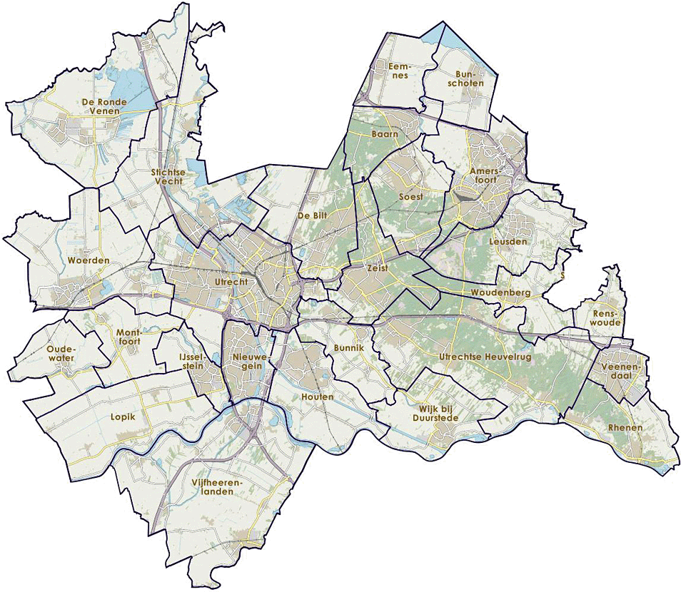
SAMENWERKINGSAFSPRAKEN UTRECHT ARCHIEF EN INFOMATIEHUISHOUDING
9 maart 2023
webinar Regiosamenwerking Omgevingswet
Wat komt hier langs:
Welke afspraken en instrumenten, waar staan we nu?
Analyse voorbeeld-DAP en gemeente Zeist
Welke afspraken zijn belangrijk voor: omgevingsdienst, veiligheidsregio, provincie, archiefdienst en waterschap?
Hoe nu verder?
 Dit webinar wordt opgenomen om later terug te kunnen kijken.

Slide 2
HOE ZITTEN DE AFSPRAKEN IN ELKAAR?
DOEL
intentieovereenkomst
PROCES
samenwerkingsafspraken
PLAN DO
DUTO-TODO checklist
CHECK ACT
dossier afspraken en procedures

Slide 3
INTENTIEOVEREENKOMST
Uitgangspunt 3 in considerans Intentieovereenkomst: “Partijen […] onderkennen het gezamenlijk belang van een goed onderling afgestemde informatiehuishouding voor een goede samenwerking”
Afspraken op onderwerpen:
Archief en informatiehuishouding
Bodem
Financiële arrangementen
ICT en informatievoorziening
Leges
Omgevingsoverleg
Omgevingsvergunning
Overdracht van de bevoegd gezagtaken
Rechtsbeschermingsprocedures, aansprakelijkheid, nadeelcompensatie
Toezicht en handhaving

Slide 4
INTENTIEOVEREENKOMST
Leg afspraken vast in een DAP volgens model
a. Partijen maken onderling afspraken over de inrichting van de informatie-huishouding in hun proces- en informatieketens onder de daarvoor relevante wetgeving.
Zij voeren die afspraken uit op basis van uniforme basisprincipes die in de hele regio en keten worden gedeeld.
Hiervoor wordt een model ‘dossier afspraken en procedures’ (DAP) gehanteerd.
b. Dit DAP wordt ingebed in de bredere samenwerkingsafspraken en het model wordt regionaal actueel en volledig gehouden.

Slide 5
INTENTIEOVEREENKOMST
Maak afspraken over hoe vaak je monitort
c. Partijen toetsen hun afspraken periodiek (bv. jaarlijks) aan de checklist DUTO-TODO van de Handreiking duurzame toegankelijkheid in de informatieketens van de Omgevingswet, en treffen waar nodig maatregelen voor verbetering.

Slide 6
WERKAFSPRAKEN
a. Streven naar zo effectief mogelijk samenwerken:
01 Als afspraken door verschillende ketenpartners met één ketenpartner worden gemaakt, dan streven we naar zoveel mogelijk uniformiteit in de uitwisseling met behoud van organisatie-eigen interne inrichting.
02 Als de regieorganisatie het model-DAP onder hoofdafspraak b aanpast, dan worden die aanpassingen doorgevoerd door alle ketenpartners.

Slide 7
WERKAFSPRAKEN
b. Regionaal actueel en volledig houden:
01 De regieorganisatie bij de provincie zorgt ervoor dat het model-DAP actueel en volledig blijft, zowel inhoudelijk als de inbedding in de bredere samenwerkingsafspraken.
02 De regieorganisatie bij de provincie organiseert periodieke voorlichting en terugkoppeling over de actualiteit en volledigheid van het model-DAP.
03 Als bij de periodieke toetsing onder hoofdafspraak c naar voren komt dat het model-DAP of de bredere samenwerkingsafspraken geactualiseerd moeten worden, dan is het terugkoppelproces hiervoor geborgd.

Slide 8
WERKAFSPRAKEN
c. Checken of het nog steeds goed gaat, DUTO-TODO checklist:
A | Algemeen
B1 | Verantwoordelijkheden en interbestuurlijke samenwerking
B2 | Volledigheid
B3 | Authenticiteit
B4 | Metagegevens
B5 | Waardering en selectie
B6 | Vindbaarheid en uitwisselbaarheid
B7 | Toegang en beveiliging
B8 | Formaten en standaarden voor toegankelijkheid
B9 | Programmatuur

Slide 9
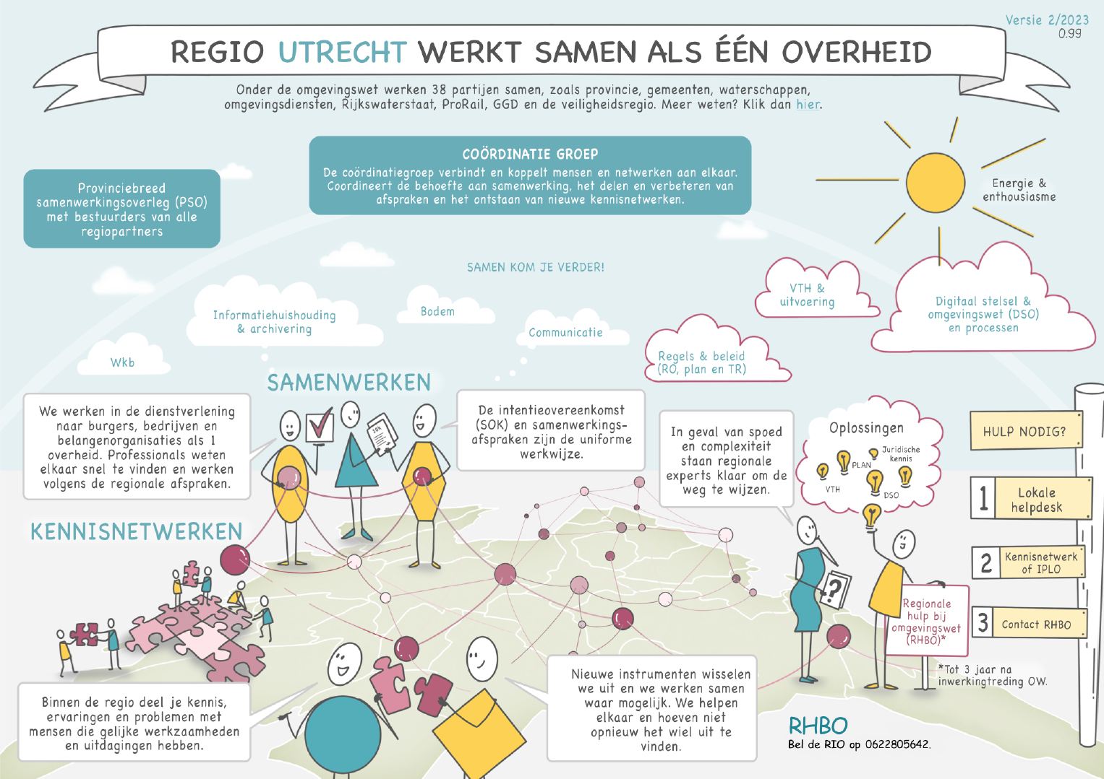

Slide 10
VERHAAL PER OVERHEID
Analyse voorbeeld-DAP en afspraken belangrijk voor gemeente (Arnoud)
Welke afspraken zijn belangrijk voor:
omgevingsdienst (Joost)
veiligheidsregio (Rianne)
provincie (Marjolein)
archiefdienst (Eva)
waterschap, panelgesprek (Layla)
Hoe nu verder? Wat kun jij doen?
vraag of opmerking?

Slide 11
OMGEVINGSDIENSTEN
Specifieke aandachtspunten
Afspraken over toepassing selectielijsten
Zorg voor goede vastlegging bevoegd gezag: niet alleen op inrichting!
Warme overdracht van bodemtaken van provincie naar gemeente: uniformiteit!
Werkprocessen (PDC RUD)
Advisering bij planprocessen & beleid
Advisering bij vergunningverlening
Milieumeldingen | (Bodem)administratie
T&H fysieke & administratieve contole

Slide 12
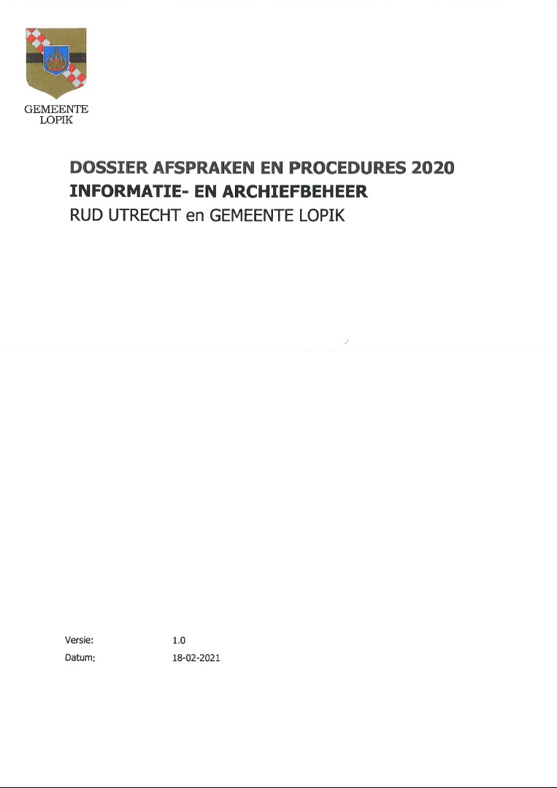
OMGEVINGSDIENSTEN
Analyse bestaande DAP‘s en DUTO-TODO checklist, o.a.:
architectuur
ordeningsstructuur
modelafspraken mbt informatieobjecten
metadata
Verhouding per DUTO-TODO categorie: model of per ketenpartner?
Inrichten met Ow-processen en procesapplicatie

Slide 13
HOE NU VERDER?
Participeer waar je kunt: het is aan ons allemaal!
Stem af met je regievoerder over intentieovereenkomst en werkafspraken
Check met jouw ketenpartners voor het DAP
Vervolg in het najaar: waar staan we?

Slide 14
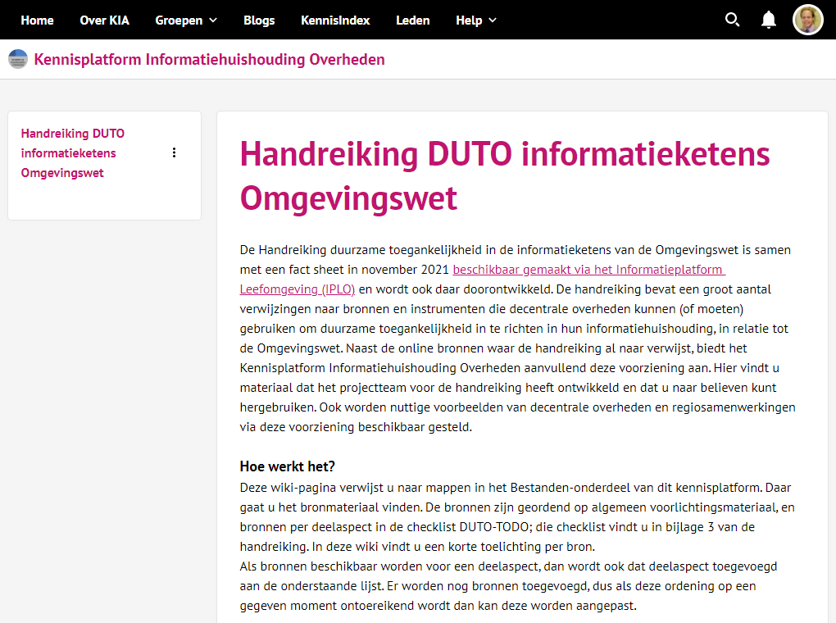

Slide 15
